Slide 1
Reunião Diretoria┃ 27 de Agosto de 2015

Slide 2

Defesa da Concorrência
De acordo com o Código de Conduta e em consonância com o estatuto da associação, as reuniões são regidas pelas instruções abaixo, previamente distribuídas e de pleno conhecimento dos participantes. A saber:
Instruções para a reunião
As instruções descritas abaixo deverão ser seguidas por todos os participantes da Plenária e refletem as diretrizes do Código de Conduta da Associação em consonância com os princípios básicos do Direito da Concorrência. Tem como finalidade precípua estabelecer as relações dos participantes associados às reuniões promovidas pela ABRAINC. Consulte o seu advogado, na eventualidade de necessitar ajuda para a compreensão da aplicação de qualquer um destes conceitos.
Você deverá:
1
2
3
Avaliar e atender a agenda preparada para a reunião e consignar a objeção de determinada matéria que não lhe atenda, por escrito, e também em relação a ata da reunião não se seu teor não refletir precisamente as discussões ocorridas durante a mesma.
Compreender os propósitos e a autoridade de cada uma das pessoas com as quais se reúne, em especial, a autoridade do coordenador da reunião específica.
Protestar oralmente contra quaisquer discussões ou atividades, durante a reunião, que você considere como violadoras das leis antitruste; não continue, até que você considere adequado permanecer na reunião. De outra forma, interrompa a reunião e faça constar na ata sua objeção ou retirada.

Slide 3
Defesa da Concorrência
Você NÃO poderá:
1
Discutir ou trocar informações que tratem de ou sugiram:
Preços praticados por sua empresa, alterações ou projeções de preços, remarcações, descontos ou política, provisões, condições de crédito ou dados relativos a atribuição de preços, custos, produção, capacidade, inventários, vendas de forma individualizada e outros dados correlatos;
Perspectivas ou projeções de mercado, capacidade atual ou futura e inventários;
Ofertas a serem oferecidas para empreendimentos específicos;
Assuntos relativos a fornecedores ou clientes individuais reais ou potenciais, que possam ter o efeito de exclusão dos fornecedores ou clientes em questão, de qualquer mercado ou de influenciar a condução dos negócios de empresas com os mesmos;
Informações sobre onde projeta-se atuar ou deixar de atuar.
2
Discutir ou trocar informações, mesmo por brincadeira, relativas aos assuntos acima, durante quaisquer encontros sociais, incidentais a quaisquer reuniões.

Slide 4
Pauta – Reunião Diretoria – 27/8/2015
13h às 14:45h – Governança – apresentação e discussão com Sandra Guerra - Better
14:45h às 16h – Atualizações Gerais, incluindo:
Lançamento dados FIPE-ABRAINC
Distratos,
FGTS, Governo
Atualizações Modelo de Vendas, Funding
Reunião com Secovi – 6/8
Outros assuntos, incluindo orçamento e programação

Slide 5
Atualizações
14:45 às 16:00

Slide 6
Atualizações ABRAINC
Atualizações
Índice FIPE – abertura dia 19/8 – dados de 16 empresas
Evento com a imprensa – 15 órgãos de imprensa, 60 participantes
Matérias relevantes no Valor, Estado, Globonews, Globo e outros
JP Morgan e bancos de investimento – 1os indicadores nacionais
Disponibilização mensal de informações – eventos trimestrais
Ajustes via lançamentos – bom momento para a compra
Proposta Marcos Pitliuk – campanha institucional - plataforma web + apoio
Novo Associados – Setin, Helbor; conversa com Bueno Netto

Slide 7
Burocracia
ABRAINC
Comunicação
Comunicação – Jul / Ago 2015
255 matérias com menções à ABRAINC de 13/07 a 26/08
81 matérias geradas sobre os indicadores ABRAINC-Fipe – 81 Positivas 19 Neutras
108 matérias sobre a aprovação da PL 1358 na câmara dos deputados, das quais 84 mencionam o posicionamento da ABRAINC
12 entrevistas concedidas no período

Slide 8
Burocracia
ABRAINC
Comunicação
Falar mais e mais alto na imprensa e junto aos públicos de interesse

Slide 9
FGTS, Relações Governamentais

Slide 10
PMCMV
Ações FGTS/ Governo
FGTS
Posicionamento, entrevistas, divulgação
Paper Rodrigo Osmo sobre substitutivo ao PL 4566, impactos e alternativas
Ameaça à solvência do FGTS
Descontinuidade do Faixa 2 do MCMV
Benefício de quotistas de maior poder aquisitivo em prejuízo dos de menor renda
Conselho FGTS – CNI, CNF, CNC, CNS, CN Saúde, CNT
GAP – Grupo de Apoio Permanente
Consultores técnicos das 24 entidades que tem assento no Conselho
Encontro com a Presidenta da República e outras ações com Governo

Slide 11
Distratos/ Modelo de Negócios/ Marco Regulatório

Slide 12

Atualizações ABRAINC
Insegurança Jurídica – Distratos e outros
Imagem do Setor
Pesquisa e trabalho Cause, com orientações para nossa atuação no médio prazo
Programa Arq. Futuro – 4 encontros trimestrais mestrais com urbanistas – apoio imprensa
Trabalho com o Judiciário
Guia O Ciclo da Incorporação Imobiliária - aproximação com Judiciário/ reunião do Conselho da CBIC.
Aproximações com membros do Judiciário por evento/ discussão
ADEMI-RJ com ABRAINC- retomada das discussões com Judiciário.
Marco Regulatório
Mesas de Trabalho no Ministério da Fazenda e acesso ao Senado
Discussão com bancos sobre modelo por construção em conjunto

Slide 13
Marco Regulatório
Processo geral
Reunião inicial - 29/7. Análise das forças envolvidas e participações necessárias.
Foco principal: vendas firmes – definição de nossos pontos
Acesso a bancos por empresas- Cyrela, Tecnisa– sistemas, disponibilidade
Reunião MF 18/8 – bancos, empresas. Construção de alternativa de mercado, que provoque adesão de bancos
Celso Russomanno (INADEC); PL com condições adequadas. Alternativas – devoluções
Pesquisa sobre modelos de negócios no mundo. FIABCI – painel sobre EUA, Espanha, Portugal
A compra de um imóvel é um compromisso do comprador e do vendedor, sendo firme e definitivo.
Se o comprador necessitar de crédito, este deverá ser concedido no momento da venda
A venda poderá ocorrer em qualquer momento após o Registro de Incorporação

Slide 14
Modelo de Vendas

Slide 15
Modelo de vendas
Atualizações
A questão consumerista é mais relevante do que a questão trabalhista
A corretagem apartada: decisões coletivas sobrepujam individuais - valores e riscos muito elevados
Ambos os modelos são legais: alterações se dariam de acordo com definição por cada empresa.
Discussão de parâmetros – imob., houses
Manual de Boas Práticas na contratação de corretores (MRV)
Reunião operacional dia 11/8, 9h
Corretores Associados – dificuldades de registro – sindicatos
Relacionamento com imobiliárias e houses – tendências observadas
Pacificação de corretagem apartada e não apartada
Amicus Curiae – STJ - escritório de advocacia contratado

Slide 16
Funding e outros assuntos

Slide 17
O Funding
O Funding
Alternativas de Funding - Registros
1
Funding
Alterações na TR – não aceitas pela Caixa
IPCA - LIGs
Discussão sobre precificação do descasamento de prazos
PGBL, FGBL, Fundos de pensão – alterar limites máximos para estes papéis
Outros aperfeiçoamentos regulatórios para fluidez dos títulos
Fundo de liquidez e seus participantes/ equity holders – GL
Custos, proposta de operacionalização
Transferência eletrônica de contratos de financiamento
2

Slide 18
O Funding
Proposta de Eventos
O Funding
Insegurança Jurídica
TJ, MP – convites e patrocínio BN?
Evento Valor sobre Mercado Imobiliário – R$ 280 mil
Foco em Funding?
Objetivos
Chamar atenção para o tema buscando soluções mais urgentes
Regulamentação das LIGs/ definições FGTS
Discutir modelo de crédito na venda com agentes de mercado – securitizadoras, Fundos de Pensão
Mercado Secundário – Market maker
Definir encaminhamentos para aperfeiçoamentos necessários

Slide 19
Atualizações ABRAINC
Encontros SECOVI
SECOVI – SP - 6/8 - Meyer, Nick, RV, JK, Cláudio, Ricardo, S. Mauad, R. Luna
Complementariedade – temas gerais com assuntos de São Paulo
Participação em reuniões e Comitês
Alinhamento geral nos temas a serem discutidos com CBIC (Brasil) e Secovi (SP)
Envolvimento em grandes temas – ex: burocracia, indicadores, Plano Diretor
Reuniões periódicas
Questão trazida – PMCMV – limites dos municípios

Slide 20
Atualização orçamentária

Slide 21
Projetos 2015
Projetos 2015 | Orçamento | Comprometido | Obs
Consultoria - ADIN (Trabalho escravo) | 3.000.000 | 3.000.000 | Adin
Outras ações com Judiciário | 500.000 | 903.000 | CBIC, Parecer Eros Grau, Dinamarco
Definições Diretoria (Verba de contingência para uso definido pela Diretoria) | 1.500.000 | 1.233.000 | Jairo Klepacz, Luiz França, Tamanini
Eventos e publicações (Realizações e Patrocínios de Eventos e Publicações de materiais ABRAINC) | 800.000 | 80.000 | Secovi, Indicadores, Abrainc-Fipe, Sinduscon
Assessoria Estratégica (Integração de ações) | 500.000 | 205.000 | Consultoria Governança, LCA, Gustavo Loyola
Burocracia SP e RJ (Projetos nas Prefeituras) | 500.000 | 25.000 | Eletropaulo
Ações por Imagem (Melhora na imagem do Setor) | 500.000 | 250.000 | Cause + Pesquisa
Total | 7.300.000 | 5..000

Slide 22
Anexo

Slide 23
Burocracia
ABRAINC
Assinaturas Diretoria
Artigo 23. Compete a quaisquer dois diretores em conjunto, ou a um diretor e um procurador em conjunto:
(i) representar a ABRAINC, ativa e passivamente, em juízo ou fora dele;
(ii) Outorgar procurações ad negotia e ad judicia, especificando a finalidade e o prazo de validade- nunca superior a 1 (um) ano, salvo se tratar de procuração judicial;
(iii) Abrir e movimentar contas bancárias, emitir cheques, requisitar talões de cheques, autorizar transferência de valores por carta, assinar contratos, adquirir bens móveis e autorizar e resgatar aplicações financeiras de recursos disponíveis.
Artigo 24. Compete a quaisquer diretor, isoladamente:
(i) Convocar as reuniões de Assembleia Geral, da Diretoria e do Conselho Deliberativo;
(ii) Representar a ABRAINC perante Cartórios e Serventias de Registro de Pessoas Jurídicas e de Títulos e Documentos, Tabelionatos de Notas, órgãos públicos, municipais, estaduais e federais, suas secretarias, repartições e inspetorias, podendo requerer alvarás, licenças e inscrições como contribuintes, pleitear isenções e reconhecimento de imunidades, firmar requerimentos e declarações.

Slide 24
Cash Flow Abrainc 2015
Orçamento Ordinário 2015- Janeiro a Julho
R$ 4.738.531
R$ 2.783.810
59%
ORÇADO
REALIZADO

Slide 25
Cash Flow Abrainc 2015
CASH FLOW ABRAINC 2015
Posição em 01/2015 | SALDO CONTA CORRENTE | 1.180.210 | TOTAL | 3.362.781
 | SALDO APLICAÇÃO | 2.182.571
Janeiro a Julho | RECEITA |  |  | DESPESAS
 | Ordinária | Projetos | TOTAL | Ordinária | Projetos | TOTAL
 | 1.672.050 | 2.500.515 | 4.172.566 | 2.783.810 | 1.720.847 | 4.504.657
SALDO EM CONTA (Conta Corrente + Aplicação)
3.186.964
Inadimplência:
Viver R$ 51.069
Moura Dubeux R$ 27.829

Slide 26
Indicadores de Mercado FIPE

Slide 27
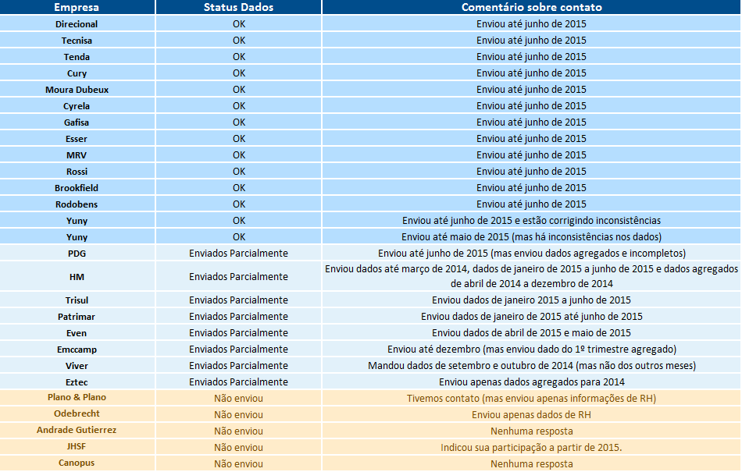
Status - FIPE

Slide 28
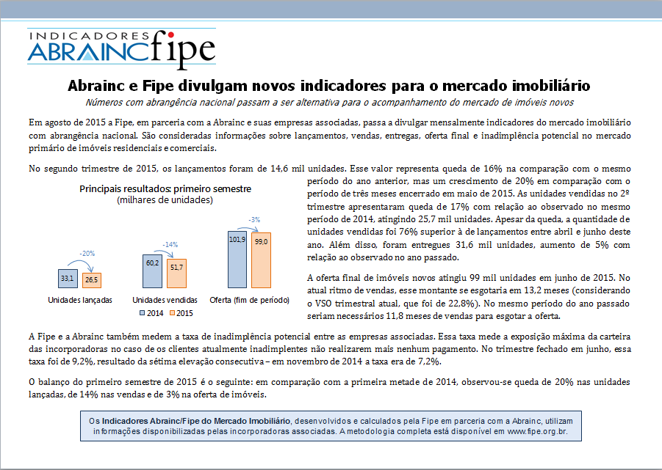

Slide 29
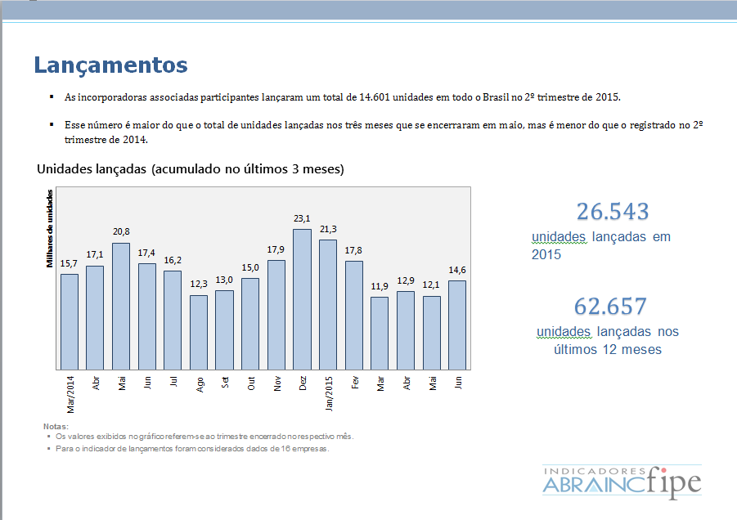

Slide 30
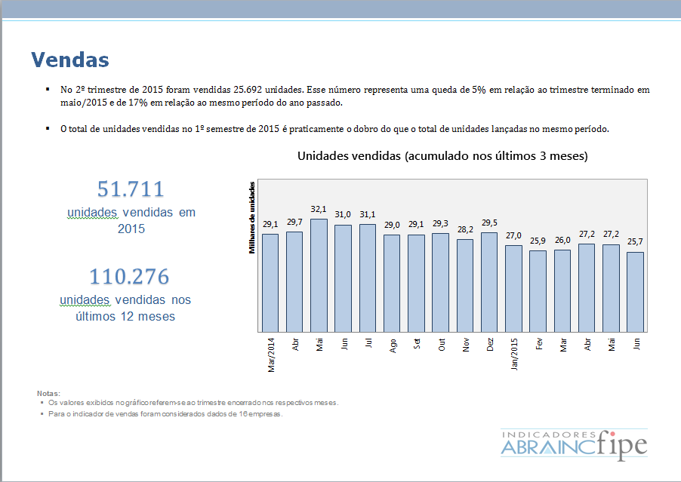

Slide 31
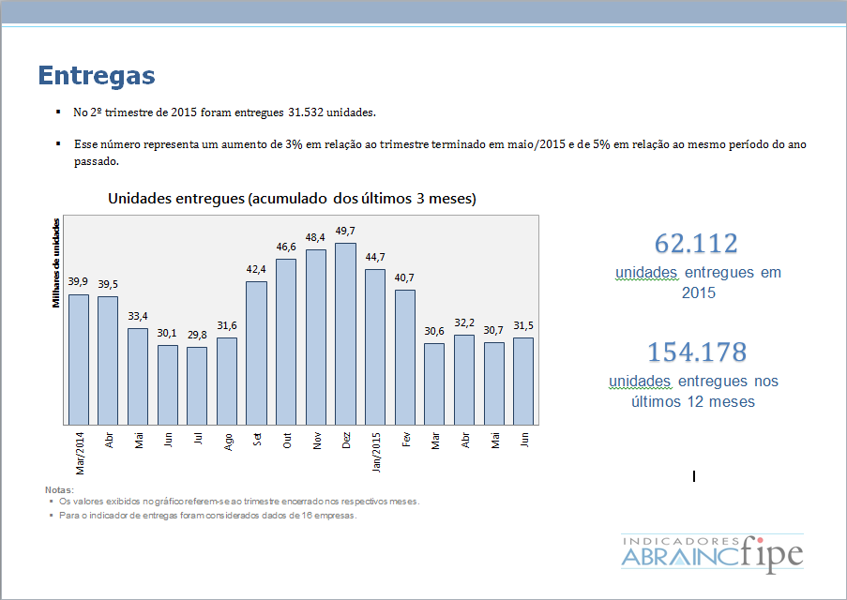

Slide 32
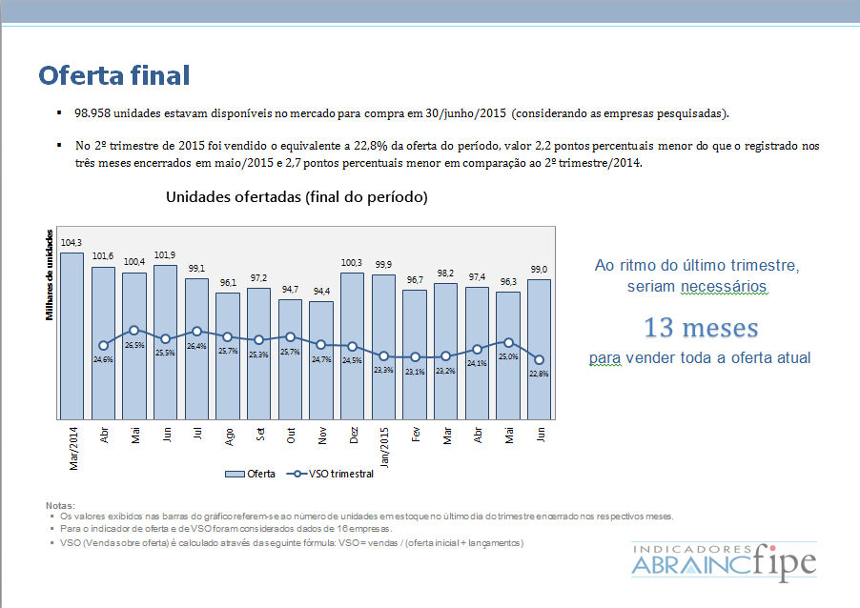

Slide 33
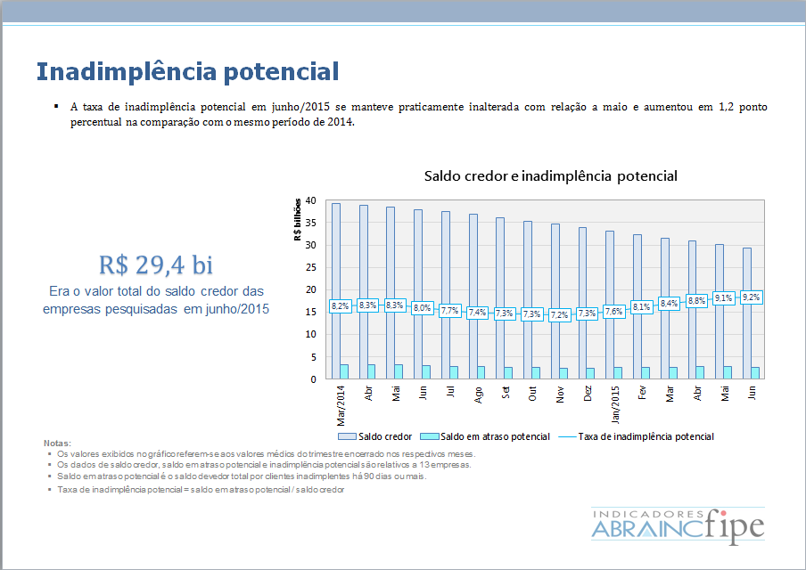

Slide 34
